Slide 1

Reti Bayesiane a tempo continuo con distribuzioni di fase
UNIVERSITA’ DEGLI STUDI DI MILANO-BICOCCA
Dipartimento di Economia, Metodi Quantitativi e Strategie di Imprese
Corso di Laurea Magistrale in Scienze Statistiche ed economiche
Tesi di Laurea di Federico MELOGRANA
Matricola: 789256

Slide 2
Introduzione
Reti Bayesiane a tempo continuo
Distribuzioni di fase
Massima verosimiglianza
Expectation Maximization

Slide 3
Reti Bayesiane a tempo continuo
Una rete Bayesiana è composta da più nodi che si influenzano tra di loro. Le caratteristiche sono:
Distribuzione iniziale
Transition Model
Grafico orientato
Conditional Intensity Matrix

Slide 4
Proprietà e particolarità
No doppie transizioni
Transizioni regolate da una multinomiale
Markov Blanket
Tempi esponenziali: assenza di memoria
X¹
X²

Slide 5
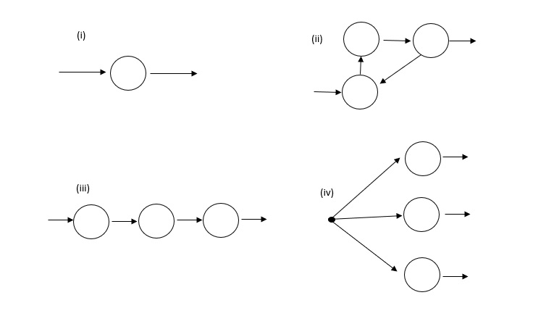
Distribuzioni di Fase
Superano il problema dell’assenza di memoria
Classe ricca semiparametrica
Flessibili e potenti

Slide 6
Reti Bayesiane con distribuzione di fase
Due rappresentazioni principali, con vantaggi e svantaggi.
Diretta
Più efficiente
Complessità interpretativa
Hidden
Rappresentazione Full
Non efficiente
Interpretabile e scomponibile

Slide 7
Rappresentazione Bipartite
Nuova rappresentazione Hidden molto più efficiente.
Si basa sul principio di scambiare fasi di entrata e uscita.
Combina interpetabilità ed efficienza

Slide 8
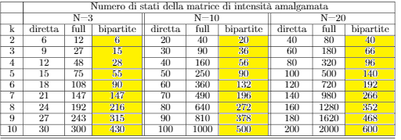
CONFRONTO

Slide 9
Apprendimento della rete
Impara i propri parametri in base ai dati
Principio di massima verosimiglianza: parametri che massimizzano le traiettorie osservate
Algoritmo per imparare i parametri da dati incompleti

Slide 10
Algoritmo Expectation-Maximization
Si basa su due passi:
Expectation step: calcolo statistiche attese basate sulle traiettorie
Maximization step: massimizzazione dei parametri
Algoritmo molto flessibile e potente

Slide 11
Expectation Maximization con genitori
Obbiettivo finale è imparare i legami tra i nodi, strutture della rete
Discriminare se un nodo è o meno genitore
Confronto verosimiglianze

Slide 12
Sviluppi, implementazioni e risultati raggiunti
Sviluppo algoritmo EM
Implementazione rappresentazione Bipartite
Confronto performance tramite verosimiglianza

Slide 13
Procedimento
Simuliamo delle traiettorie da reti Bayesiane con memoria e con genitori
Utilizziamo tali traiettorie per imparare i parametri
Confrontiamo i risultati in configurazioni diverse:
Memoria vs senza memoria
Genitori vs non genitori

Slide 14
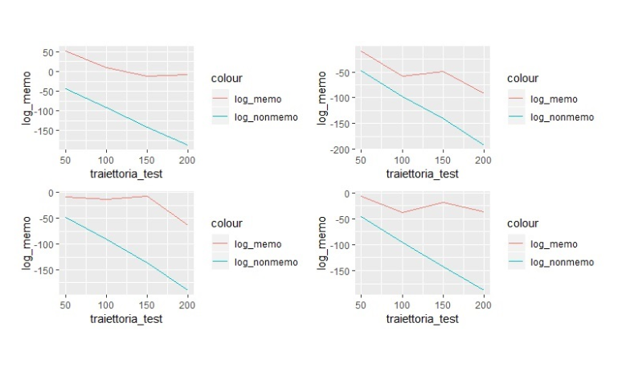
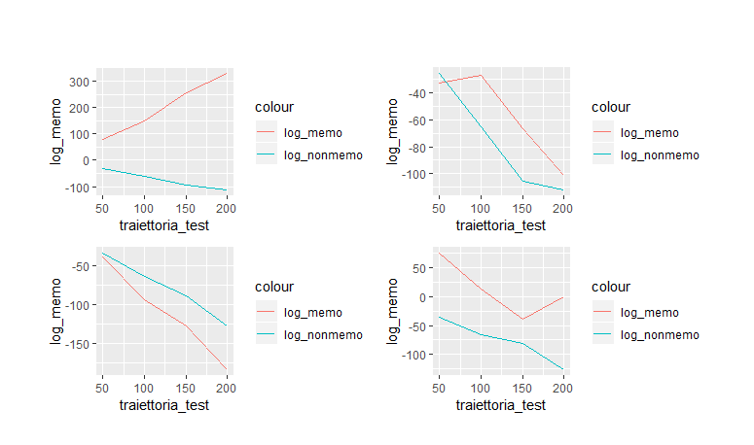
Memoria vs senza memoria
Distribuzione di fase N=2
Distribuzione di fase N=3

Slide 15
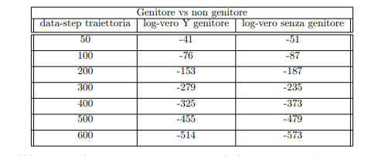
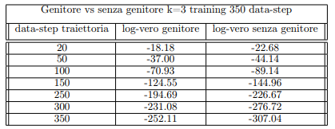
Genitore vs non genitore
Rete k=2, N=2
Rete k=3, N=2

Slide 16
Conclusioni
I contributi di questo lavoro sono stati
Un nuovo modello con rappresentazione Hidden più efficiente
Sviluppo di una implementazione pratica di Expectation Maximization
Dimostrazione del miglioramento delle performance aggiungendo memoria
Dimostrazione che EM è in grado di trovare la struttura della rete

Slide 17
Sviluppi Futuri
Rappresentazione ancora più efficiente di bipartite
Verifica performance in rappresentazioni più complesse
Estensione con Structural Expectation-Maximization

Slide 18
Vi ringrazio per l’attenzione

